Slide 1
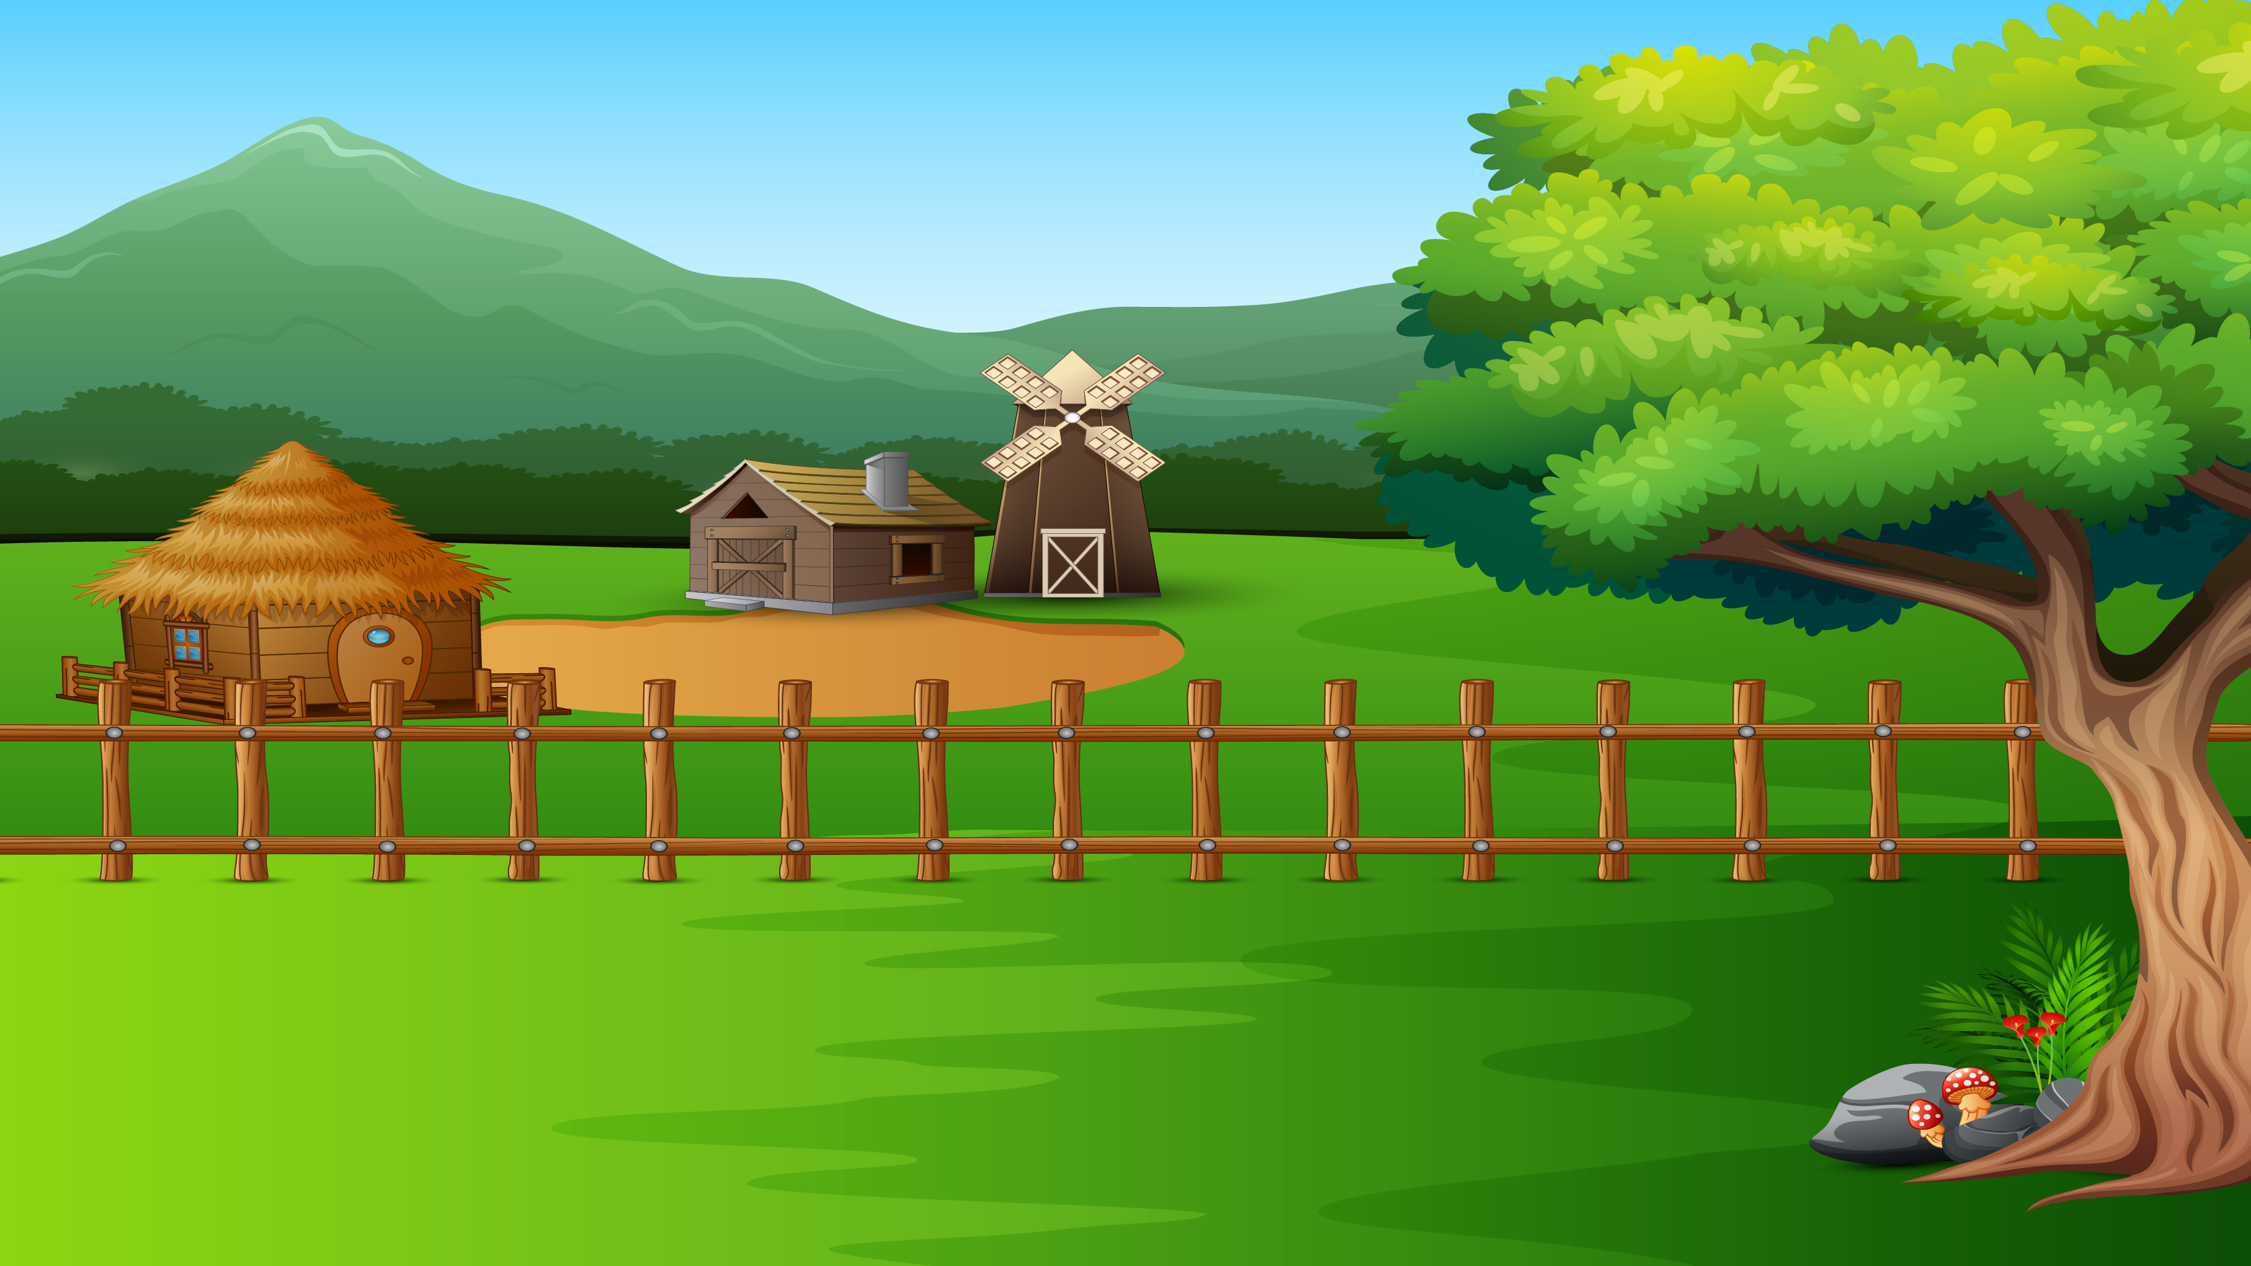


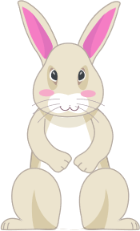

Help the rabbit to eat his carrot !
ساعد الارنب ليأكل الجزرة !

Slide 2
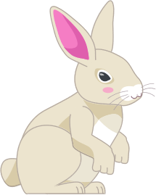
هذا منديل .......
الطَّبِيبِ .
إجابة خاطئة ...
حاول مرة أخرى !
الطَّبِيبٍ
الطَّبِيبٌ

Slide 3
ما هذا ؟
هذا حامد
إجابة خاطئة ...
حاول مرة أخرى !
هذا عائشة
هذا حمار

Slide 4
من هذه ؟
هذه سارة
إجابة خاطئة ...
حاول مرة أخرى !
هذه أحمد
هذا كتاب

Slide 5
أهذا كرسي ؟
هذا كرسي الطالبة
إجابة خاطئة ...
حاول مرة أخرى !
نعم , هذا كرسي
هو في الفصل

Slide 6
هذه بنت خالد و
هذا ...... أحمد .
ابن
إجابة خاطئة ...
حاول مرة أخرى !
بنت
أخ

Slide 7
- ..... هذه الدراجة ؟
-هي لحسان .
ما
إجابة خاطئة ...
حاول مرة أخرى !
من
لمن

Slide 8
- .......قلم حسان ؟
- هوعلى المكتب .
أين
إجابة خاطئة ...
حاول مرة أخرى !
لمن
ما

Slide 9
- ...... بقرة ؟
- لا , هذا حصان .
ما هذه
إجابة خاطئة ...
حاول مرة أخرى !
أهذه
ما هذا

Slide 10
تلك دجاجة و ..... ديك
ذلك
إجابة خاطئة ...
حاول مرة أخرى !
هذا
تلك

Slide 11
يا .....
خَالِدٍ .
أحسنت ...
لقد حصل الأرنب على الجزرة!
إجابة خاطئة ...
حاول مرة أخرى !
خَالِدٌ
خَالِدُ
خروج

